Slide 1
Penentuan Kebutuhan
Tim Pengajar APSI
Semester Gasal 2015-2016

Slide 2
Agenda
Overview tahap analisis
Kebutuhan
Jenis kebutuhan
Analisis Kebutuhan
Penentuan kebutuhan

Slide 3
Tahap Analisis
Analisis diartikan sebagai pemecahan suatu kesatuan sistem menjadi bagian-bagian dari sistem tersebut dengan maksud untuk memahami sifat, fungsi dan keterhubungan antar bagian-bagiannya.
deliverable tahap perencanaan (planning)
TAHAP
ANALISIS
Proposal sistem
input
output

Slide 4
Deliverable tahap perencanaan merupakan input kunci tahap analisis
Menjadi garis besar tujuan bisnis sistem yang baru
mendefinisikan ruang lingkup proyek
Deliverable tahap perencanaan
Permintaan sistem
Menilai kelayakan proyek
Studi kelayakan
Menyediakan rencana kerja awal
Rencana proyek

Slide 5
Tiga proses dasar tahap analisis
Memahami situasi saat ini (as-is system)
Mengidentifikasi perbaikan
Mendefinisikan kebutuhan sistem yang baru (to-be system)

Slide 6
Pop Quiz
Bisakah proses berikut di-skip?
Memahami situasi saat ini (as-is system)
Mengidentifikasi perbaikan
Berikan penjelasan

Slide 7
Tahap Analisis
Dibutuhkan kemampuan berpikir kritis (critical thinking skill) yang tajam.
Critical thinking adalah kemampuan untuk:
mengenali kekuatan dan kelemahan
Mengubah sebuah ide ke dalam bentuk yang lebih ditingkatkan
Kemampuan critical thinking seorang analis digunakan untuk:
Memahami permasalahan
Mengembangkan bisnis proses yang baru/lebih maju yang didukung oleh teknologi sistem informasi.
Menguji hasil penemuan kebutuhan dan
Mengubah kebutuhan-kebutuhan tsb menjadi sebuah konsep pada sistem yang baru

Slide 8
Tahap Analisis
Deliverable final dari tahap analisis berupa proposal sistem, yang berisi:
pernyataan definisi kebutuhan secara detil,
use case,
model proses,
model data dan
perbaikan analisis kelayakan dan rencana kerja.
Proposal sistem dipresentasikan kepada approval committee dalam bentuk walk-through sistem.
Proposal sistem digunakan sebagai langkah awal pembuatan desain dari sistem yang baru.

Slide 9
Peran-peran Analyst
Systems Analyst
Business Analyst
Requirement Analyst
Infrastructure Analyst
Change Management Analys
Project Manager
SDLC

Slide 10
System Analyst
System Analyst adalah sosok penting yang menganalisa bisnis, mengidentifikasi peluang pengembangan sistem, dan merancang SI untuk mengimplementasikan idenya.
Penting untuk membangun skill dan pemahaman yang dibutuhkan untuk merancang dan mengimplementasikan SI baru, melalui praktik/pengalaman.
Analis harus bisa bekerja dengan orang-orang yg terlibat dalam proyek SI dan berpengalaman bekerja dengan komputer

Slide 11
Peran System Analyst
Sebagai Konsultan
Sebagai Pakar Pendukung
Agent of change
Menentukan kapan berpindah tahapan di SDLC
Sebagai pencetus perubahan, menyusun rancangan perubahan, memfasilitasi perubahan

Slide 12
Kualifikasi System Analyst
Pemecah permasalahan
Komunikator
Memiliki etika profesional dan personal yang kuat
Disiplin
memiliki
Memiliki pengalaman di bidang analisa, desain, dan pemrograman

Slide 13
Business Analyst
Fokus pada isu bisnis yg melingkupi sistem
Membantu identifikasi nilai dari sistem yg akan dibangun
Membangun ide untuk memperbaiki proses bisnis
Membantu merancang proses bisnis dan kebijakan yang baru

Slide 14
Requirement Analyst
Mengelisitasi kebutuhan dari stakeholder yang berhubungan dengan sistem
Semakin pahamnya organisasi akan pentingnya elisitasi kebutuhan, membuat banyak RA semakin paham dengan bisnis seperti analis bisnis
Skill:
Komunikator yg handal
Memiliki kemampuan tinggi dalam menggali kebutuhan menggunakan berbagai teknik

Slide 15
Infrastructure Analyst
Bisa juga disebut tengan Software Architect
Fokus pada isu teknis terkait bagaimana sistem akan berinteraksi dengan infrastruktur teknis organisasi (hardware, software, jaringan, dan database)
Memastikan SI yang baru sesuai dengan standar perusahaan
Membantu mengidentifikasi perubahan infrastruktur yang dibutuhkan untuk mendukung sistem
Skill:
Pengalaman di bidang jaringan
Database administration
Mengenal banyak macam software dan hardware

Slide 16
Change Management Analyst
Fokus pada orang-orang dan isu manajemen yang melingkupi instalasi sistem
Memastikan dokumntasi dan pendukung SI tersedia untuk user
Memberikan pelatihan untuk user (apabila SI yang digunakan baru)
Menyusun strategi menghadapi perubahan

Slide 17
Project Manager
Memastikan proyek diselesaikan tepat waktu dan sesui dengan anggaran
Memastikan sistem memnuhi harapan organisasi
PM bisa juga bertindak sebagai System Analyst, nelalui pelatihan dan pengalaman

Slide 18
Kebutuhan
Kebutuhan secara sederhana diartikan sebagai pernyataan apa yang harus dilakukan sistem / karakteristik apa saja yang harus dimiliki sistem.
Apa saja kebutuhan bisnis (business requirements)?
Apa yang harus dilakukan pengguna (user requirements)?
Apa yang harus dilakukan perangkat lunak (functional requirements)?
Karakteristik apa yang harus dimiliki sistem (nonfunctional requirements)?
Bagaimana sistem harus dibuat (system requirements)?

Slide 19
Kebutuhan pada Tahap Analisis
Kebutuhan ditulis dari sudut pandang bisnis
Kebutuhan fokus pada apa yang harus dilakukan sistem untuk memenuhi kebutuhan pengguna bisnis.
Konsentrasi pada apa yang benar-benar harus dicapai pengguna dengan menggunakan sistem supaya memenuhi tugasnya (user requirements).
Kebutuhan pengguna (user requirements) menggambarkan tugas-tugas yang dilakukan pengguna secara umum, seperti:
Membuat jadwal pendaftaran pasien
Membuat pemesanan pelanggan baru
Melihat saldo rekening
Dst.
Dengan menentukan cara bagaimana sistem mendukung kebutuhan pengguna akan mengarah pada kebutuhan fungsional.

Slide 20
Kebutuhan Fungsional
Berhubungan langsung dengan proses yang harus dilakukan sistem untuk membantu tugas pengguna dan/atau menyediakan informasi saat pengguna mengerjakan tugasnya.
Kebutuhan Fungsional | Deskripsi
Process-oriented | Proses yang harus dilakukan oleh sistem
Information-oriented | Informasi yang harus dimiliki oleh sistem

Slide 21
Contoh Kebutuhan Fungsional
Process-oriented | Information-oriented
Sistem harus membolehkan pelanggan yang sudah terdaftar untuk melihat riwayat pemesanan yang sudah dilakukannya selama 3 tahun | Sistem harus menyimpan riwayat pemesanan pelanggan selama tiga tahun
Sistem harus mengecek pemesanan yang diterima untuk ketersediaan barang | Sistem harus menyertakan level barang secara real-time di semua gudang

Slide 22
Kebutuhan Nonfungsional
Merupakan atribut kualitas, batasan desain dan implementasi, dan tampilan luar yang harus dimiliki sebuah produk (perangkat lunak).
Tidak menggambarkan bisnis proses atau informasi.
Kebutuhan Nonfungsional | Deskripsi
Operasional | Lingkungan fisik dan teknis dimana sistem akan beroperasi
Performa | Kecepatan, kapasitas, dan realibilitas sistem
Keamanan | Siapa saja yang memiliki akses legal terhadap sistem dan pada kondisi apa
Kultural dan politik | Faktor kultural dan politik dan kebutuhan legal yang mempengaruhi sistem

Slide 23
Contoh Kebutuhan Nonfungsional
Kebutuhan Nonfungsional | Contoh
Operasional | Sistem dapat berjalan pada perangkat bergerak Sistem dapat diintegrasikan dengan sistem inventori yang telah ada Sistem dapat berjalan pada berbagai macam jenis browser
Performa | Interaksi antara pengguna dengan sistem tidak melebihi 2 detik Sistem tersedia selama 24 jam sehari dan 365 hari alam setahun
Keamanan | Hanya manajer yang dapat melihat data pribadi staf Sistem menyertakan pengamanan dari virus, worm, Trojan horse, dll Pelanggan hanya dapat melihat riwayat pemesanan pada jam kerja
Kultural dan politik | Sistem harus dapat membedakan mata uang dolar Amerika (USD) dengan mata uang dari negara lain Kebijakan perusahaan menyatakan pembelian Komputer hanya dari Dell

Slide 24
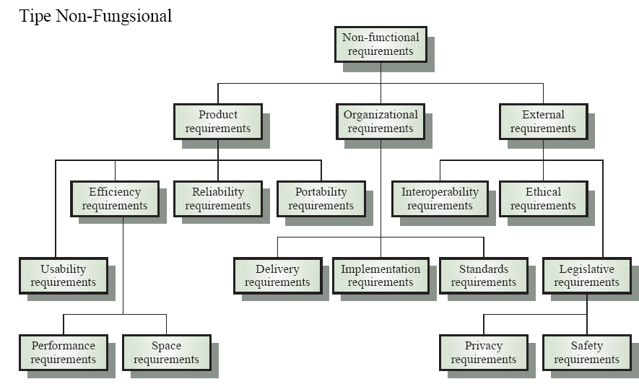
Peta Kebutuhan Nonfungsional

Slide 25
Kebutuhan Fungsional VS. Nonfungsional
Kebutuhan Fungsional
Kebutuhan Nonfungsional
Berhubungan langsung dengan proses yang harus dilakukan sistem untuk membantu tugas pengguna dan/atau menyediakan informasi saat pengguna mengerjakan tugasnya.
Merupakan atribut kualitas, batasan desain dan implementasi, dan tampilan luar yang harus dimiliki sebuah produk (perangkat lunak).

Slide 26
latihan
Mengidentifikasi Kebutuhan
Petunjuk:
Termasuk kebutuhan Fungsional atau Nonfungsional?
Jika termasuk kebutuhan fungsional, process-oriented atau information-oriented?
Jika termasuk kebutuhan nonfungsional, termasuk dalam kategori apa?
Dapat diakses oleh pengguna web
Menyertakan logo standar dan tema warna perusahaan
Adanya pembatasan akses pada informasi berharga
Menyertakan informasi biaya rencana dan biaya aktual
Menyediakan laporan manajemen
Menyertakan informasi penjualan yang diperbarui setidaknya sehari sekali
Waktu respon untuk predefined query (pencarian yang sudah ditentukan) tidak melebihi 2 detik, waktu respon untuk ad hoc query (pencarian untuk maksud tertentu/khusus) tidak melebihi 10 detik.
Menyediakan informasi dari semua cabang perusahaan
Mencetak laporan cabang dengan menggunakan bahasa utama yang dipakai di cabang tersebut
Menyediakan ranking bulanan performa pramuniaga

Slide 27
Analisis Kebutuhan
Proses mempelajari kebutuhan pemakai untuk mendapatkan definisi kebutuhan sistem atau perangkat lunak [IEEE93].
suatu proses untuk menetapkan fungsi dan unjuk kerja perangkat lunak, menyatakan antarmuka perangkat lunak dengan elemen-elemen sistem lain, dan menentukan kendala yang harus dihadapi oleh perangkat lunak [PRE01].
Merupakan proses menemukan, memperbaiki, memodelkan dan menspesifikasikan kebutuhan

Slide 28
Proses Penentuan Kebutuhan
Selama tahap analisis: perspektif bisnis dan perspektif TI dibutuhkan untuk menentukan kebutuhan.
Pendekatan yang paling efektif adalah dimana analis dan orang bisnis bekerja bersama dalam menentukan kebutuhan.
Analis harus mempertimbangkan metode terbaik untuk mengumpulkan kebutuhan dari para stakeholder.
Proses penentuan kebutuhan terus berlanjut selama tahap analisis dan definisi kebutuhan berkembang dari waktu ke waktu.

Slide 29
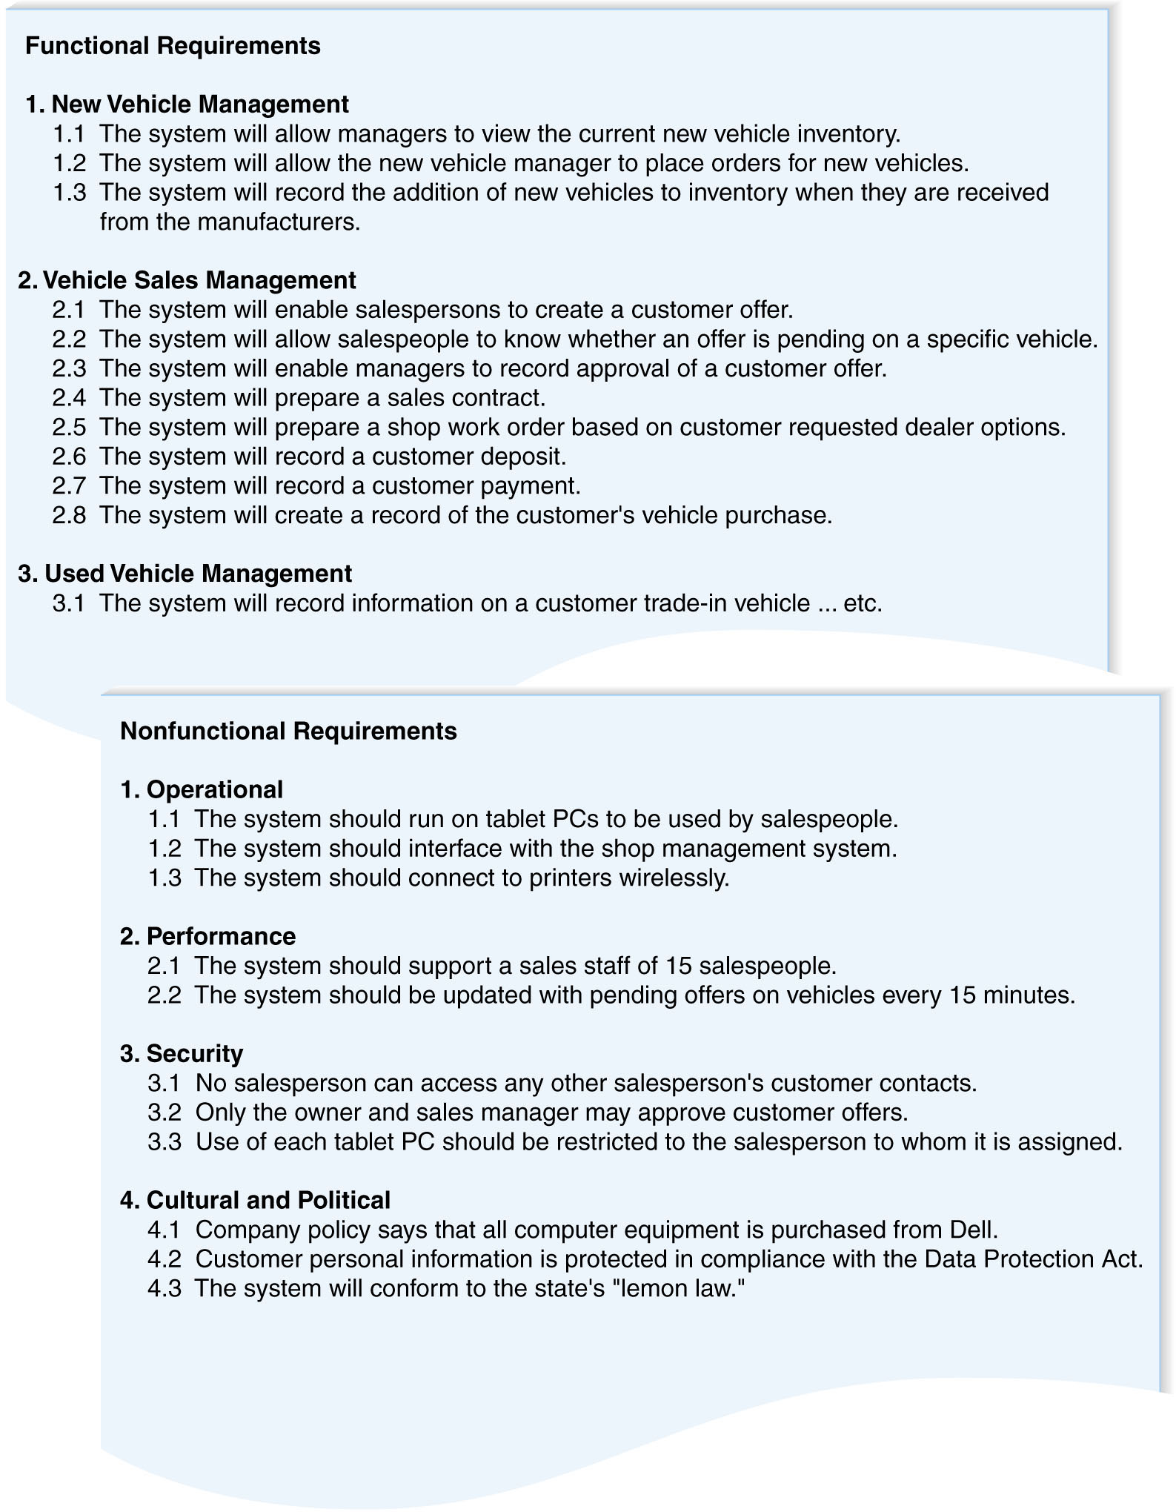
Pernyataan Definisi Kebutuhan

Slide 30
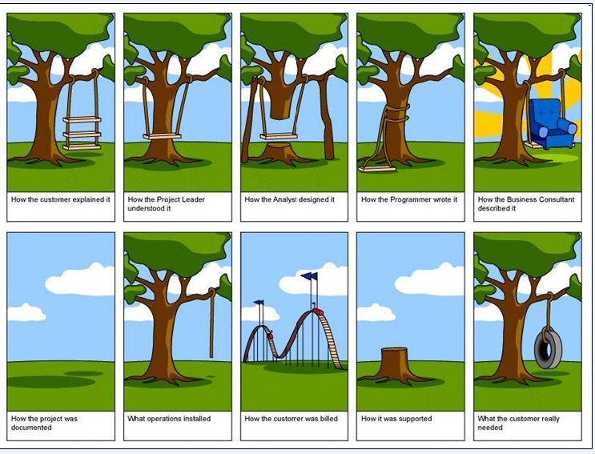
Ilustrasi Analisis Kebutuhan Pengguna yang Kurang Tepat

Slide 31



Tujuan dan Tantangan Analisis Kebutuhan
Tujuan:
Memahami sistem lama & benar-benar memahami persyaratan sistem baru
mengembangkan sistem yang akan dibuat
menetapkan dan menjaga kesepakatan dengan Kustomer dan stakeholder lain tentang apa yang harus dilakukan oleh Sistem
memberikan pemahaman yang lebih baik kepada pengembang tentang kebutuhan sistem
membuat dasar perencanaan kegiatan & biaya
Bagaimana mengumpulkan & mengintegrasikan informasi yang akurat dan bermanfaat
Bagaimana menemukan orang yang tepat untuk berpartisipasi
Tantangan

Slide 32
Permasalahan Pada Fase Analisis Kebutuhan
Pengguna (stakeholders) tidak mengetahui apa yang mereka butuhkan
Pengguna menjelaskan kebutuhan dengan cara mereka sendiri sehingga sulit untuk dipahami
Pengguna yang berbeda memiliki konflik kebutuhan
Faktor politik dan organisasi yang dapat mempengaruhi kebutuhan sistem
Perubahan kebutuhan selama proses analisis.
Perubahan proses atau lingkungan bisnis

Slide 33
Langkah Umum Analisis Kebutuhan
1. Identifikasi Masalah
2. Evaluasi dan sintesis
3. Pemodelan
4. Spesifikasi
5. Review
Dalam menemukan Area permasalahan, perlu adanya komunikasi yang intensif dengan user.
Hal yang perlu diperhatikan dalam berkomunikasi adalah menghindari salah interpretasi

Slide 34
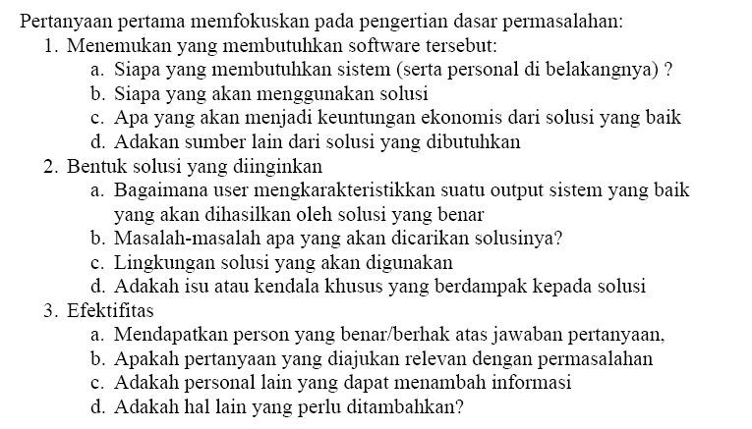
1. Identifikasi Masalah

Slide 35
Langkah Analisis Kebutuhan
Untuk setiap peruntukan perangkat lunak, tentukan manfaat atau fungsi utamanya.
Dari masing-masing manfaat atau fungsi utama tersebut, tentukan bagaimana proses penggunaan atau interaksinya dengan pemakai.
Klasifikasi proses interaksi mana yang merupakan proses pengolahan data.
Tentukan antarmuka eksternal dan kinerjanya.
Buat daftar kebutuhan kemudian modelkan.

Slide 36

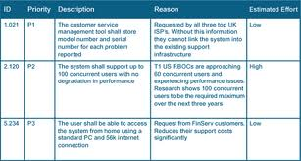
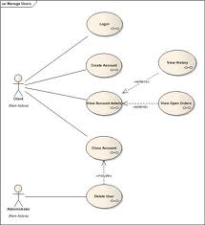
Tujuan Memodelkan Kebutuhan
mengenalkan konsep kebutuhan pengguna dan sistem
menggambarkan kebutuhan fungsional dan non fungsional
menjelaskan bagaimana kebutuhan disusun dalam dokumen kebutuhan

Slide 37
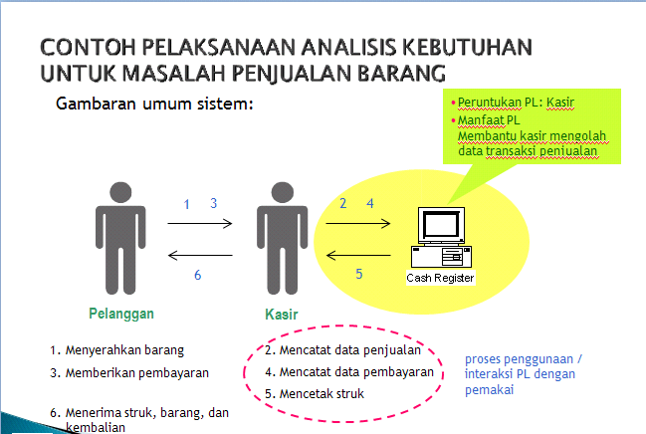

Slide 38
Teknik Mendapatkan Kebutuhan
Teknik Validasi Kebutuhan
Wawancara
Skenario
Prototip
Pertemuan terfasilitasi
Observasi
Review
Prototyping
Test-Case Generator
Analisis Konsistensi Otomatis

Slide 39
Tujuan Validasi Kebutuhan
Bertujuan untuk meyakinkan bahwa kebutuhan yang sudah didefinisikan sesuai dengan yang diinginkan pengguna
Menghindari Kesalahan pendefinisian kebutuhan karena akan menyebabkan penambahan biaya yang besar
Memperbaiki definisi kebutuhan setelah software dikirim akan menyebabkan peningkatan biaya hingga 100 kali.

Slide 40
Pengujian Pendefinisian Kebutuhan
Valid
Apakah sudah sesuai dengan yang diinginkan
Konsisten
Adakah konflik dengan kebutuhan lainnya
Lengkap
Apakah sudah mencakup semua fungsi yang dibutuhkan
Realistis
Dapatkah kebutuhan diimplementasikan dengan dana dan teknologi yang tersedia
Dapat diverifikasi
Dapatkah spesifikasi kebutuhan diperiksa

Slide 41
TUGAS INDIVIDU
Terdapat 2 studi kasus berikut ini
Wisma Tamu (Penginapan) ----- NRP Ganjil
Persewaan Lapangan Futsal ----- NRP Genap
Tentukan
Apa saja kebutuhan bisnis (business requirements)?
Apa yang harus dilakukan pengguna (user requirements)?
Apa yang harus dilakukan perangkat lunak (functional requirements)?
Karakteristik apa yang harus dimiliki sistem (nonfunctional requirements)?
Lakukan mapping (sesuai contoh di excel)

Slide 42
Petunjuk pengumpulan
Boleh melakukan survey/observasi
Dikerjakan pada aplikasi spreadsheet
Dicetak dalam bentuk landscape, diatur sedemikia rupa biar tdk kepotong
Beri identitas anda
Plagiat, dua2nya di Nol kan
Dikumpulkan pada pertemuan berikutnya.

